Slide 1





ENCONTRO DO PIBID E RESIDÊNCIA PEDAGÓGICA
(RE)SIGNIFICANDO A FORMAÇÃO DE PROFESSORES DE SERGIPE A PARTIR DAS EXPERIÊNCIAS DO PIBID/RP-UFS
Discentes: Adrielly Naiara Lima da Silva
Alefy Oliveira Viana
Fernando Santos Gois
Graziele Ferreira de Oliveira
João Paulo da Silva Alves
Tamires Santos de Jesus
Terezinha Alves Souza dos Santos Neta
Supervisora: Clêane dos Santos
Coordenadora: Teresa Cristina Etcheverria

Slide 2
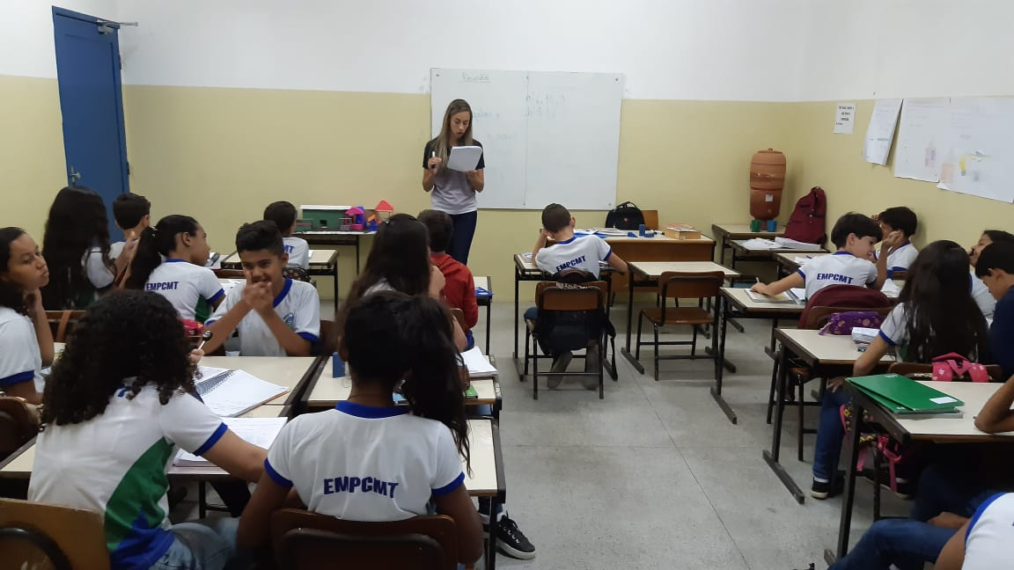
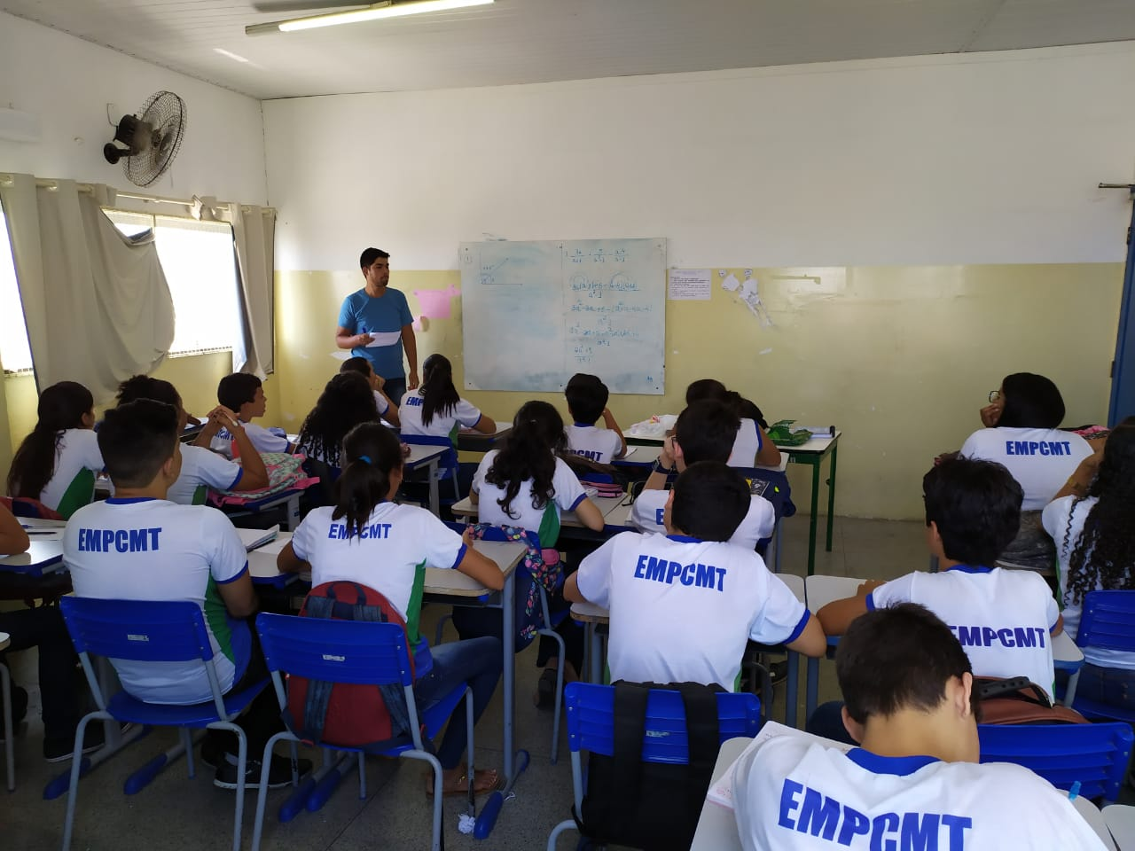
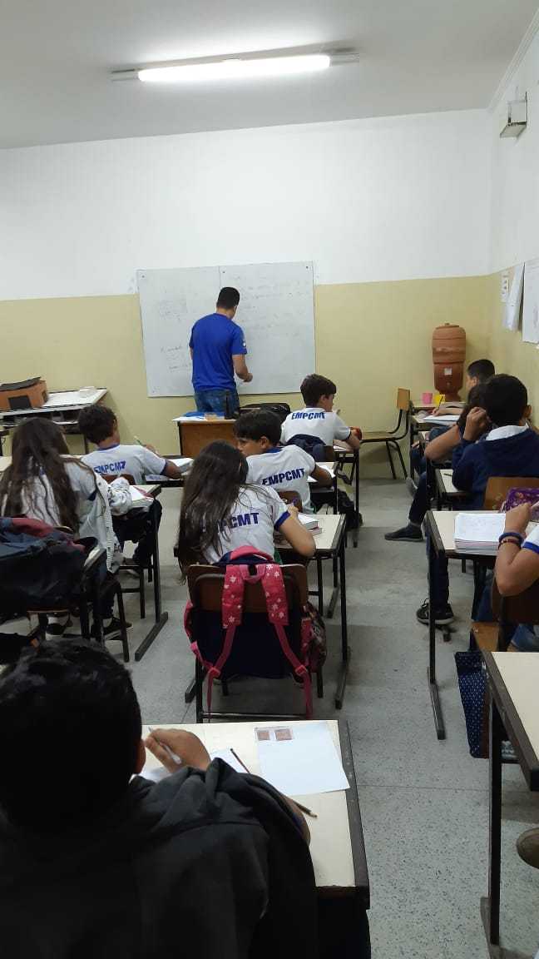
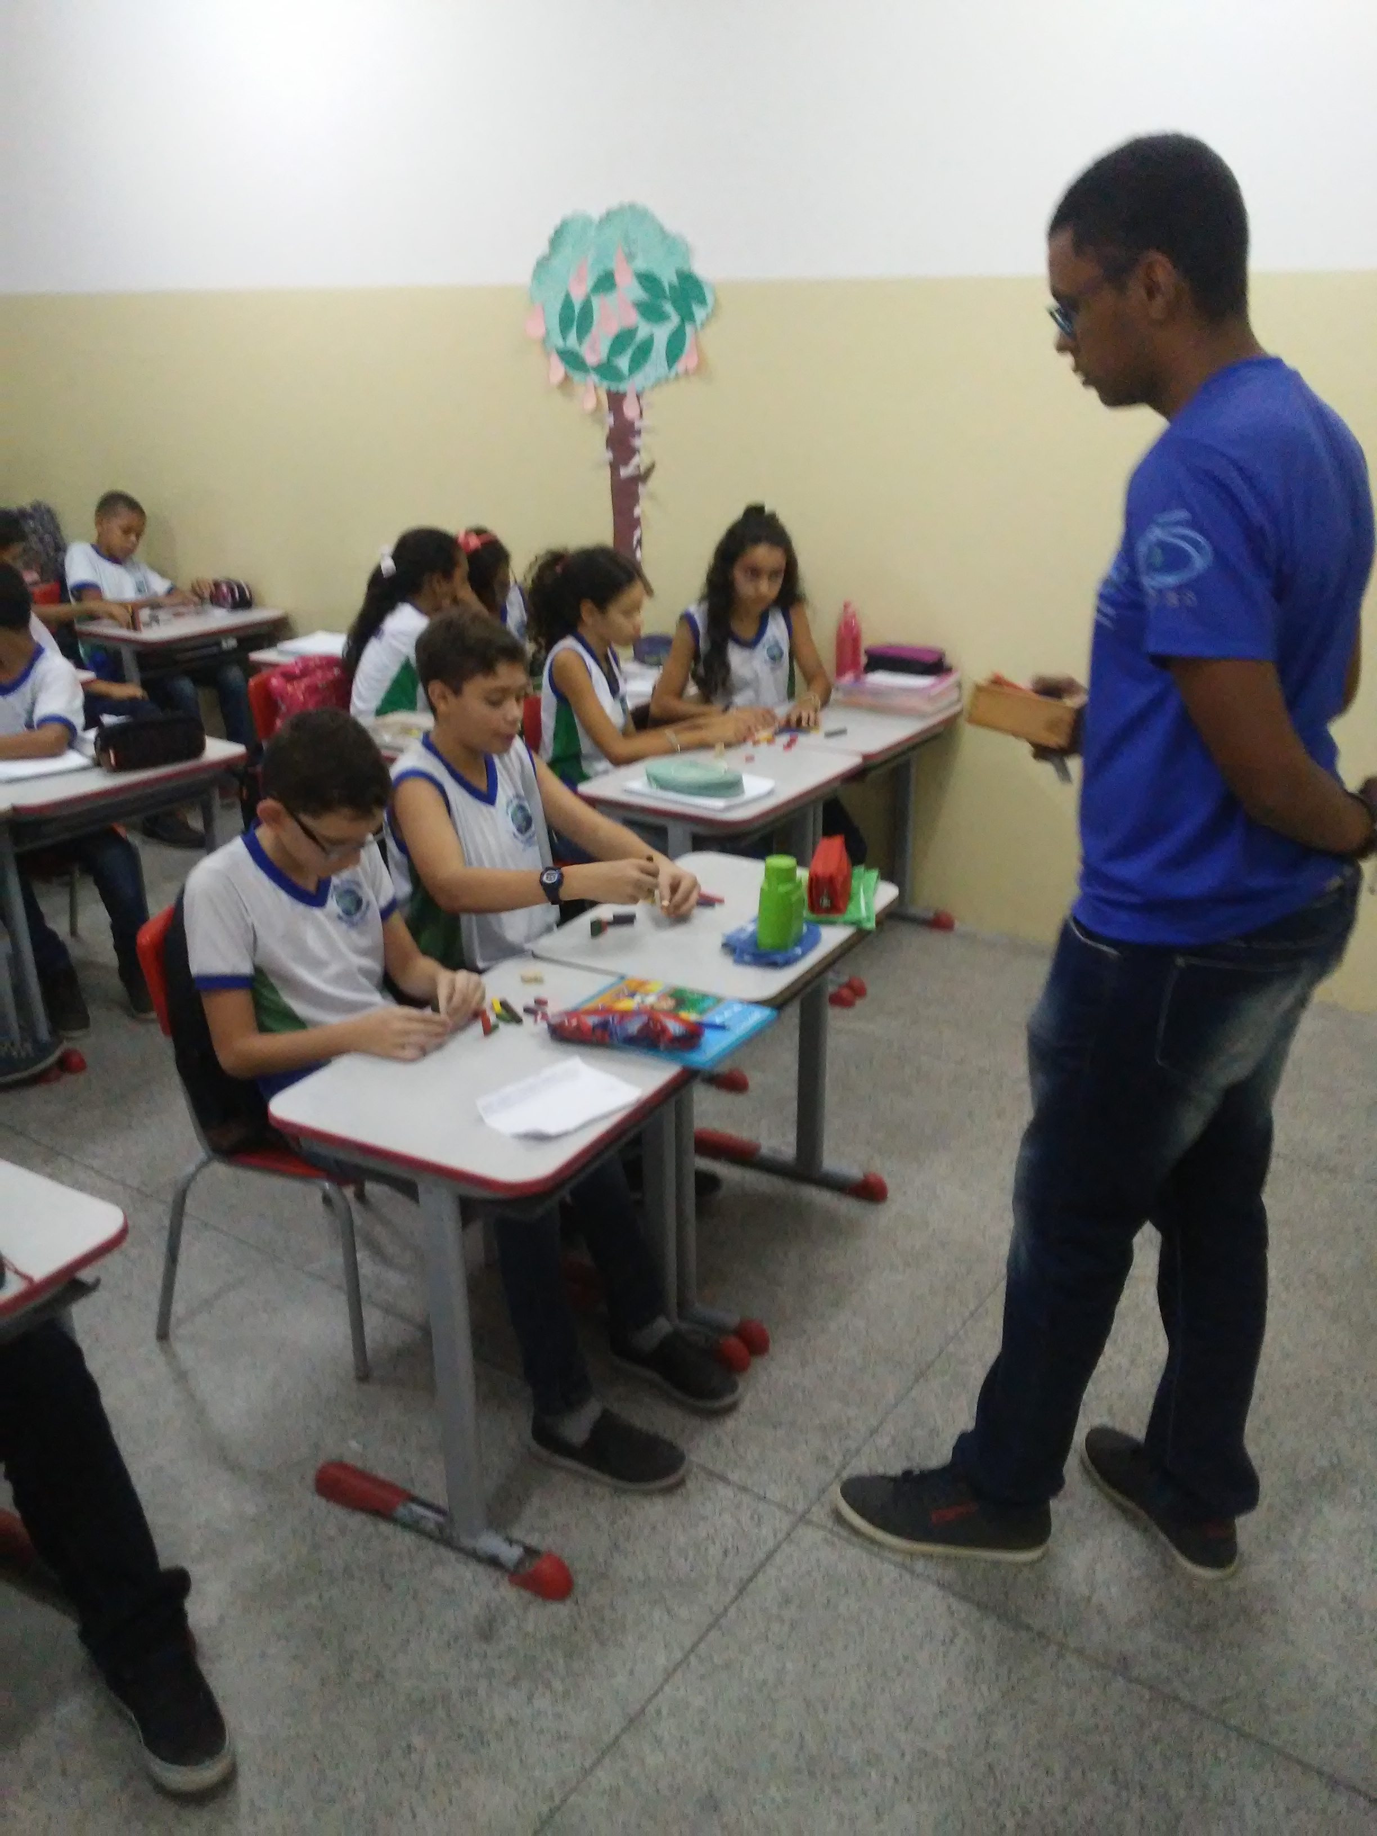
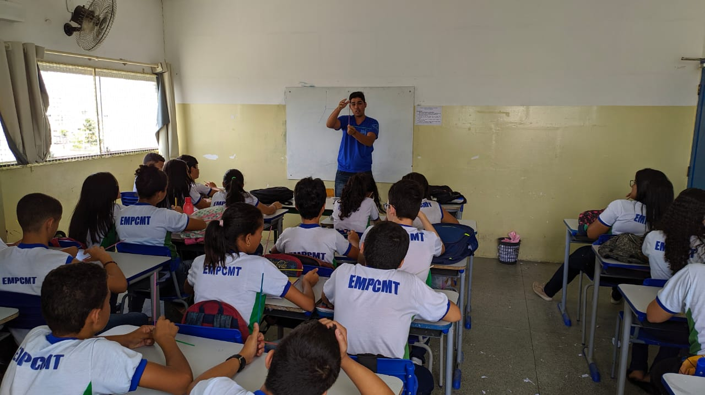
UM RELATO DO PROCESSO DE ENSINO-APRENDIZAGEM DA MATEMÁTICA REALIZADO NA ESCOLA MUNICIPAL PROFª. CLARA MEIRELES TELES
2

Slide 3
Introdução
O que este trabalho apresenta?
Onde e em qual período foi desenvolvido?
3

Slide 4
Metodologia
Observação
Projeto de ensino
Estratégias de ensino
4

Slide 5
Desenvolvimento das atividades
O projeto foi desenvolvido somente na escola?
Nosso foco era?
5

Slide 6
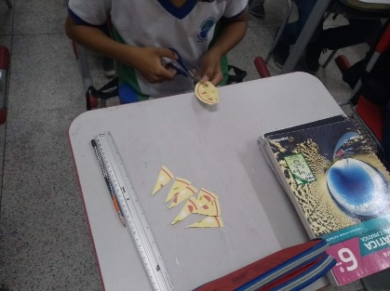
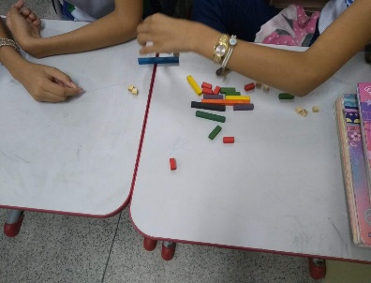
Figura 1: Material de recorte Figura 2: Escala Cuisenaire
Fonte: Banco de dados dos autores Fonte: Banco de dados dos autores
6

Slide 7
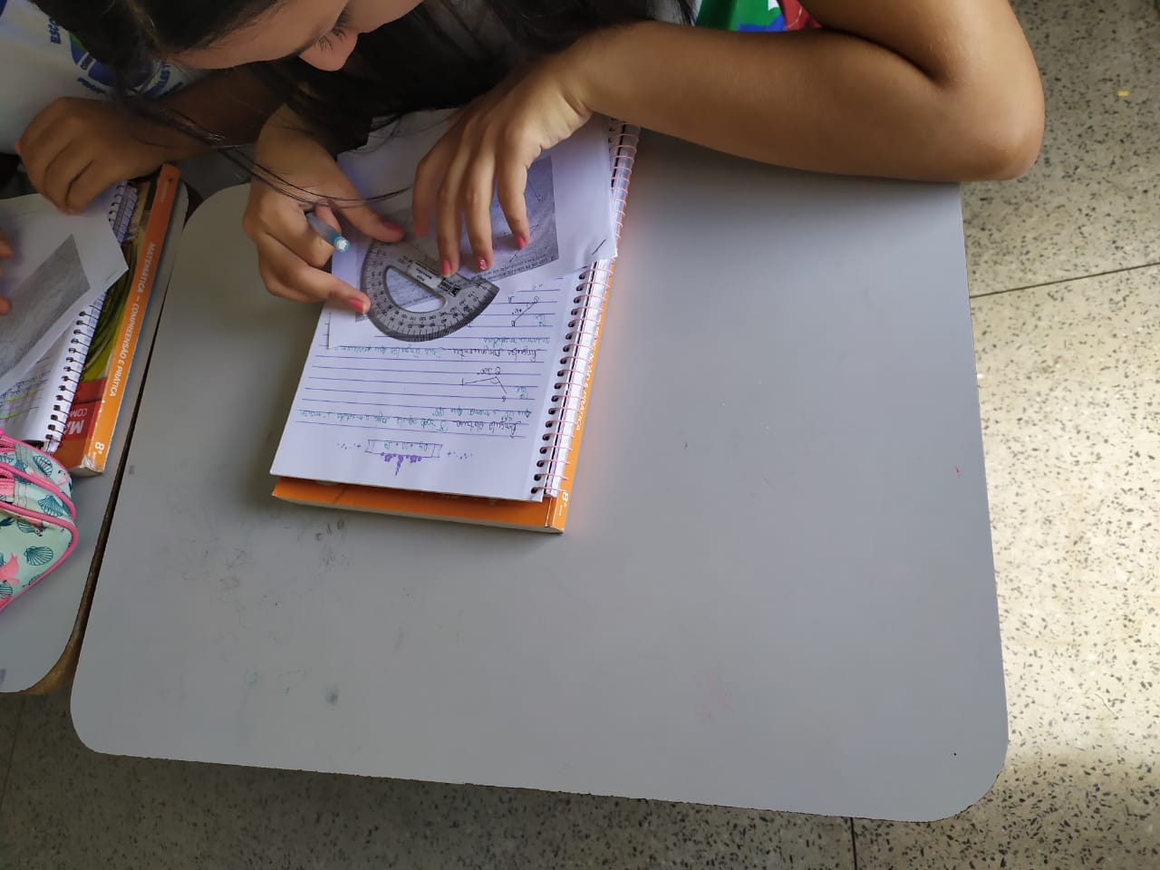
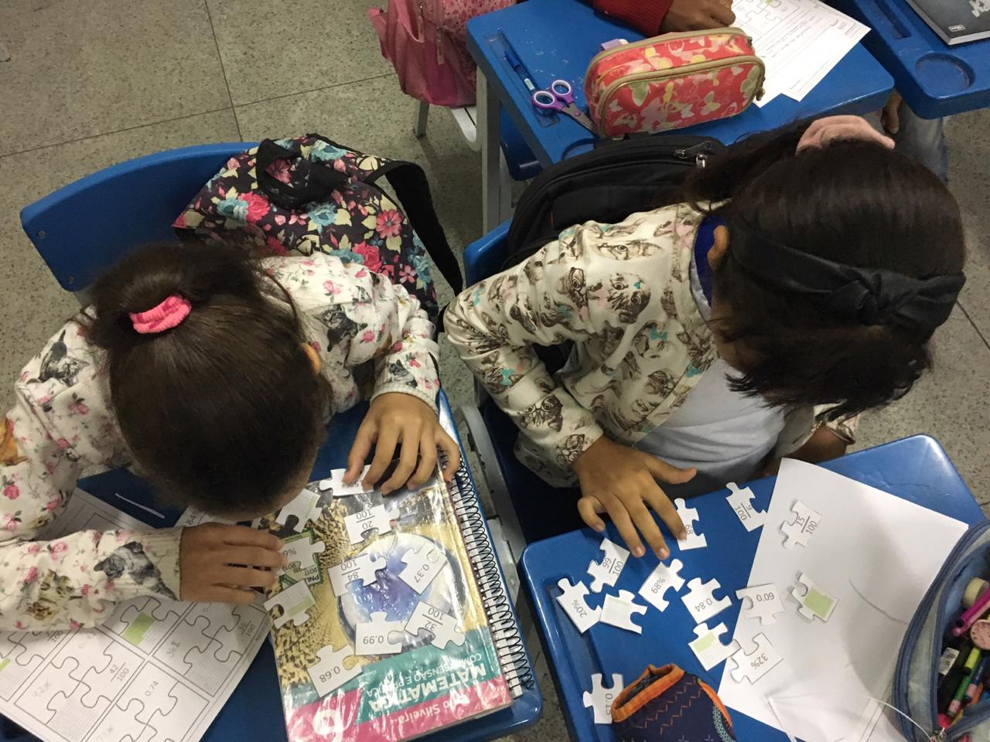
Figura 3: Transferidor
Fonte: Banco de dados dos autores
Figura 4: jogo quebra-cabeça dos racionais.
Fonte: Banco de dados dos autores
7

Slide 8
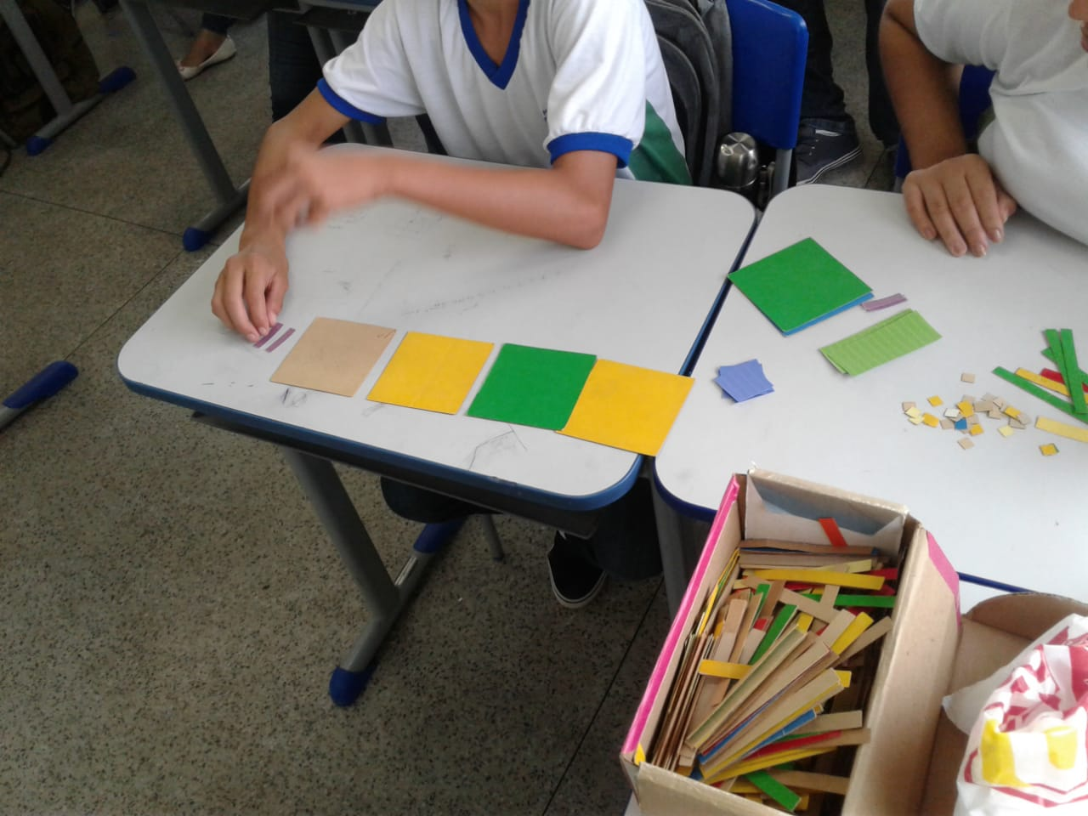
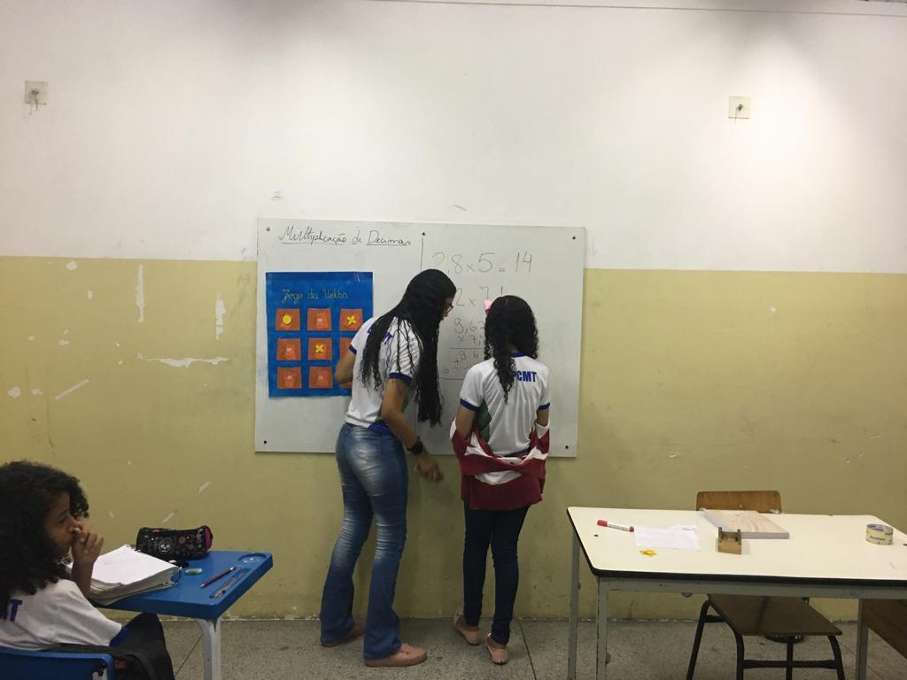
Figura 5: Material dourado.
Fonte: Banco de dados dos autores
Figura 6: jogo da velha.
Fonte: Banco de dados dos autores

Slide 9
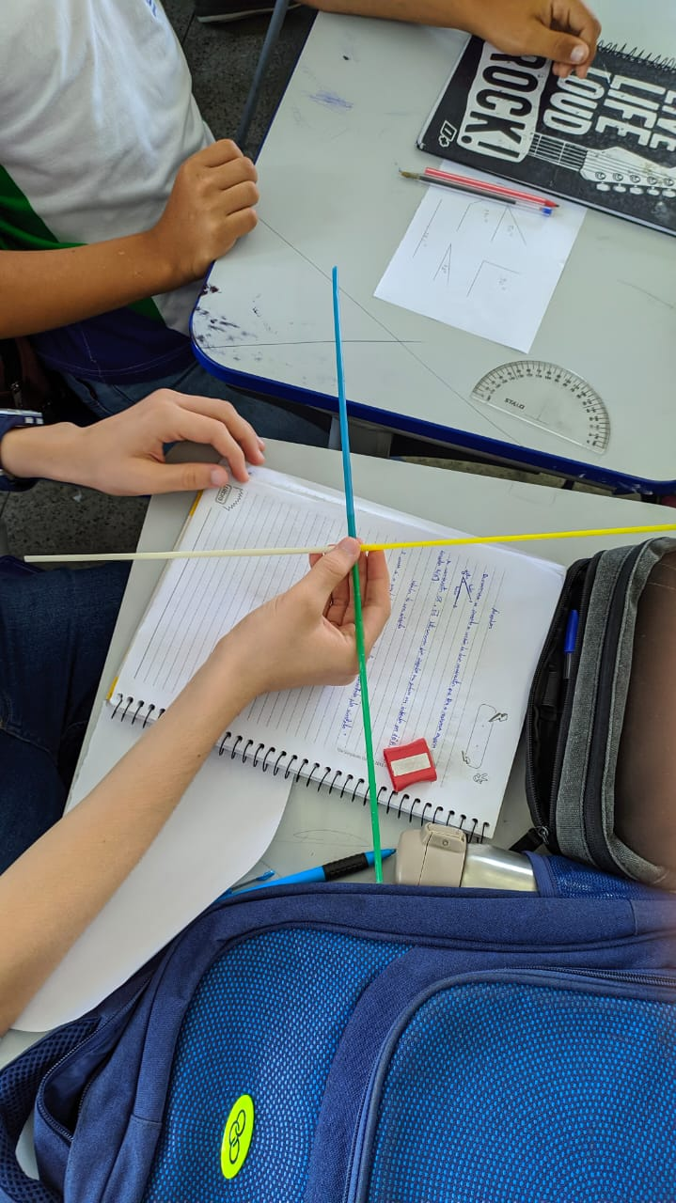
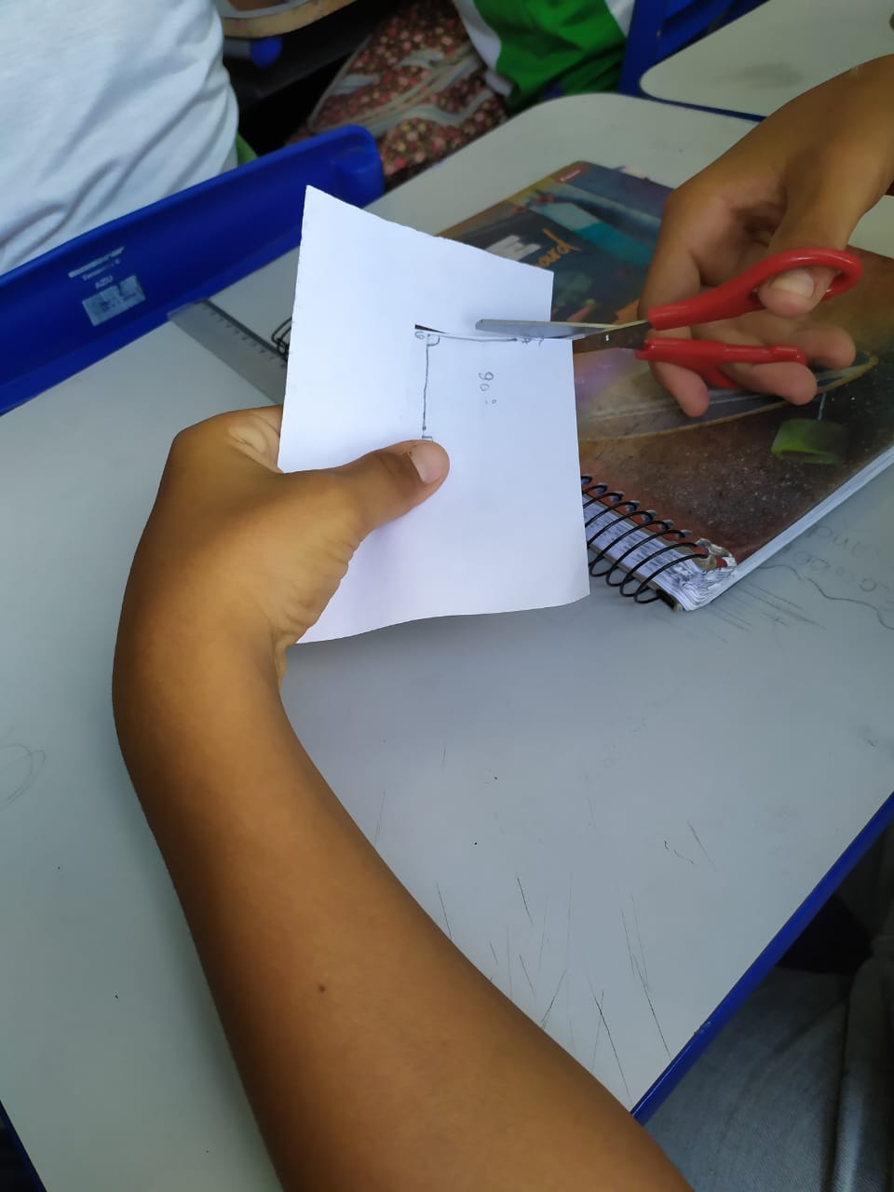
Figura 7: Canudos.
Fonte: Banco de dados dos autores
Figura 8: Folha A4 para recorte e dobradura.
Fonte: Banco de dados dos autores

Slide 10
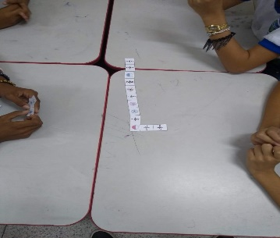
Figura 5: Jogo dominó de fração.
Fonte: Banco de dados dos autores

Slide 11
Considerações finais
O que o PIBID nos oportunizou?
Os nossos objetivos foram alcançados?
11

Slide 12

12

Slide 13
Agradecemos pela atenção!

